Slide 1

La influencia de los videojuegos en el campo educativo y su aplicación en el desarrollo de herramientas tecnológicas para el aprendizaje de geografía.
Jhon Henrry Aguiar Moreno
Cristhian Camilo Pérez Estrada
Universidad Distrital Francisco José de Caldas
Ingeniería de Software I

Slide 2

¿Qué es Gamificación?
La gamificación es una técnica de aprendizaje que traslada la mecánica de los juegos al ámbito educativo profesional con el fin de conseguir mejores resultados

Slide 3

Proyecto Relacionado
El articulo presentado se encuentra relacionado con el proyecto de investigación.
Prototipo funcional de gamificación para la enseñanza de geografía en estudiantes de zonas rurales. Caso de estudio Grado 5A de la Institución Educativa departamental San Gabriel, municipio de Viotá Cundinamarca.

Slide 4

Información recopilada

Slide 5
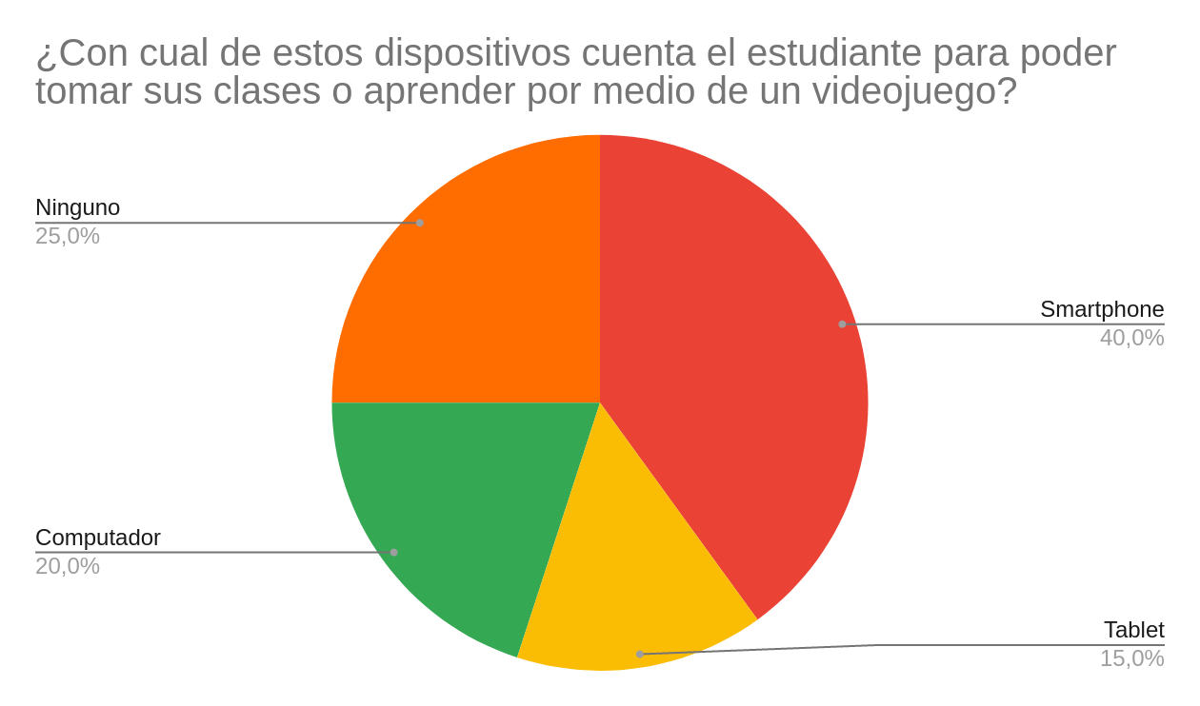
¿Con cuál de estos dispositivos cuenta el estudiante para poder tomar sus clases o aprender por medio de un videojuego?

Slide 6
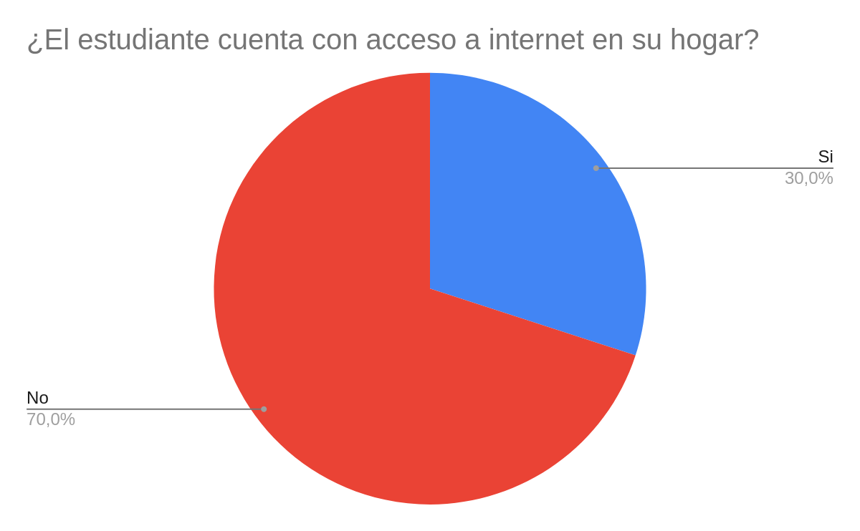
¿El estudiante cuenta con acceso a internet en su hogar?

Slide 7
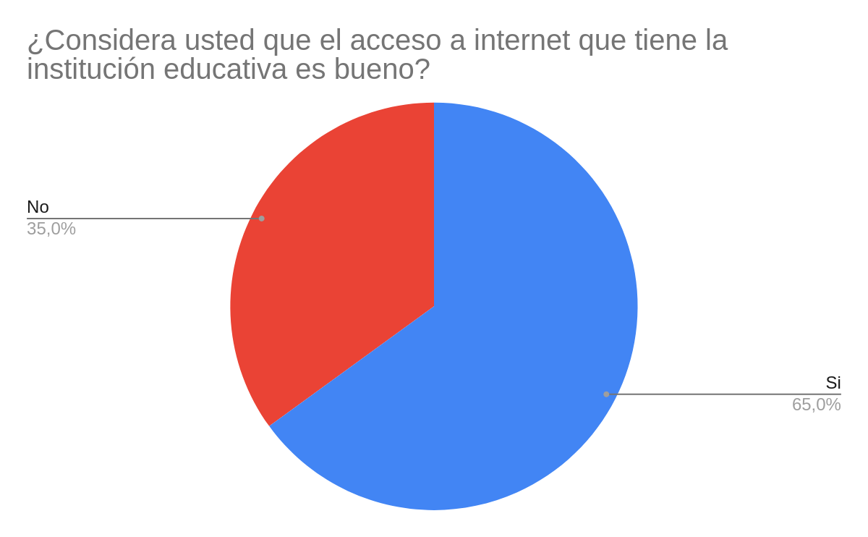
¿Considera usted que el acceso a internet que tiene la institución educativa es bueno?

Slide 8
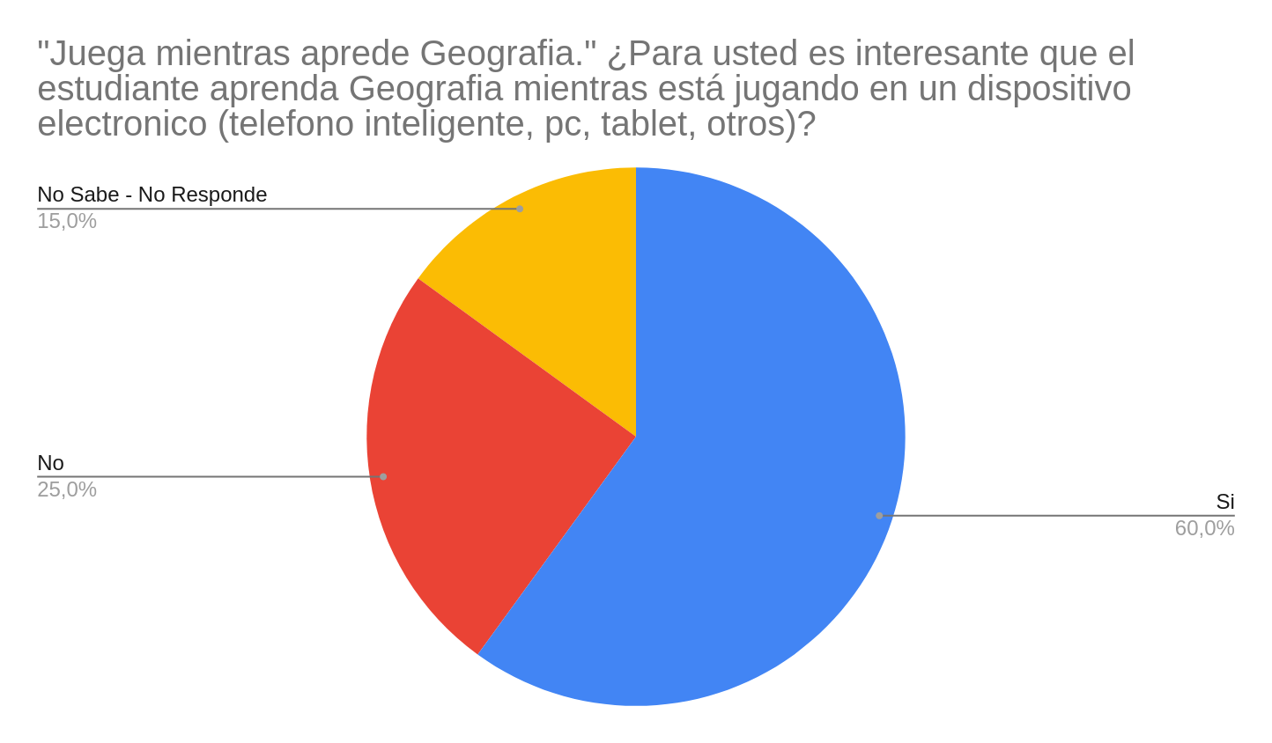
"Juega mientras aprende Geografía." ¿Para usted es interesante que el estudiante aprenda Geografía mientras está jugando en un dispositivo electrónico (teléfono inteligente, pc, Tablet, otros)?

Slide 9
Resultados

Slide 10

¿Cuales son las técnicas utilizadas en la industria de los videojuegos para la captación del interés y motivación hacia los usuarios y sus aportes en el desarrollo cognitivo?
Mecánicas: acumulación de puntos, escalado de niveles, obtención de premios, regalos al usuario, clasificaciones, desafíos y misiones.
Dinámicas: recompensas, el estatus, los logros y la competencia.

Slide 11
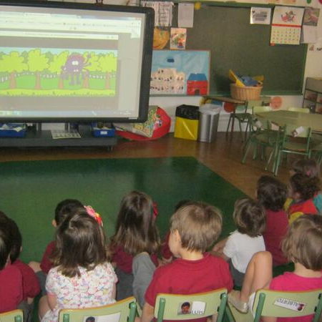
¿Como la gamificación a realizado aportes para mejorar el proceso educativo de estudiantes en cursos de primaria?
La gamificación ha permitido mejorar varios aspecto para los aspecto tales como.
Atención.
Concentración.
Creatividad.

Slide 12
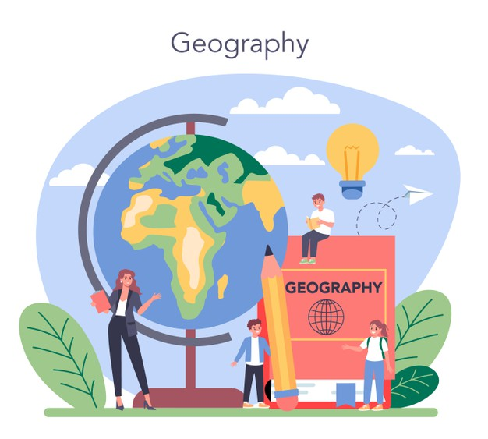
¿Cómo se puede implementar la gamificación en el área del conocimiento de la geografía?
Tomar la geografía para gamificar es una oportunidad.
Existen pocos proyecto de gamificación dirigidos hacia la gamificación.
Se cuenta con una población de estudio para implementar el proyecto.

Slide 13

¿De qué manera las TIC pueden apoyar la gamificación y la educación?
Las TIC han permitido proveer varios servicio para la educación.
Plataformas educativas.
Conexión a internet para fines educativos.
Herramientas físicas para el aprendizaje.

Slide 14
Gracias por su atención

